Slide 1
2022NAO with you夏令营
xxxxx班级名称
单源最短路

Slide 2

什么是单源最短路？
如何得出最短距离/最少时间/最小花费？
单源最短路：已知起始点、路径、路径上的点和终点 让我们去求到达终点的最短路径。

Slide 3
单源最短路
起始点为1，终点为4，有哪些路径？
路径 | 路径长度
1->2->5->4 | 13
1->2->5 | 10
5->4 | 3
1->2->4 | 21
1->2 | 5
2->4 | 16
1->3->6->4 | 22
1->3->6 | 20
6->4 | 2
5
1
2
5
3
16
3
3
4
5
2
17
6

Slide 4
单源最短路
经过的点数多，总路径不一定长
距离前一个点距离短，到下一个点不一定长
最后一个点之间的距离也不能绝对，总长度我们只能通过到达最后一个
点前的距离和前一个点到最后一个点的距离判断

Slide 5
单源最短路
我们想获取一条起始点为1，终点为3的最短路径，该如何思考？
a
a<b
1
2
b
c
3
假设a+c<=b
成立
不成立
利用贪心的思想，每次选最短的，利用当前
距离起点小的点去影响比距离起点大的点
1->2->3最短
1->3最短

Slide 6







小标题xxxxx
设dist[x]为到达点d的最短路径值
dist[1]=0
>
dist[2]=dist[1]+5=5
dist[3]=dist[1]+3=3
<
>
<
dist[4]=dist[2]+16=21
dist[5]=dist[2]+5=10
dist[6]=dist[3]+17=20
5
dist[4]=dist[5]+3=13
<
1
2
5
3
16
3
dist[6]=dist[4]+2=15
3
4
5
2
17
6
现在我们来重新分析一下这张图

Slide 7
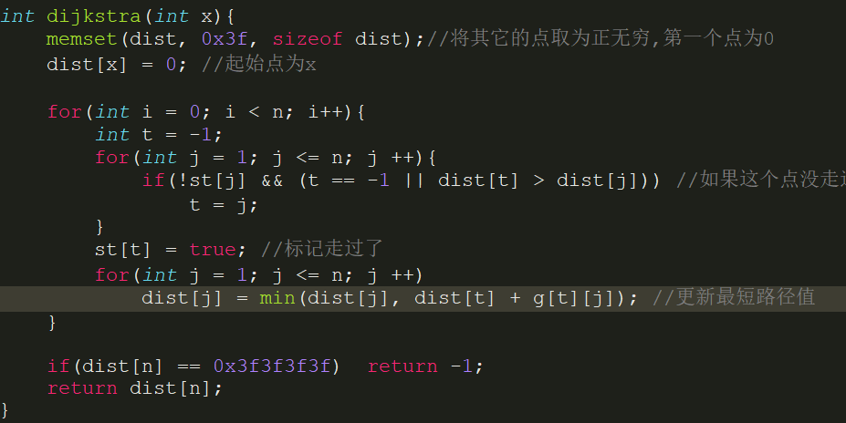
朴素版迪杰斯特拉实现
算法复杂度大概是n^2

Slide 8
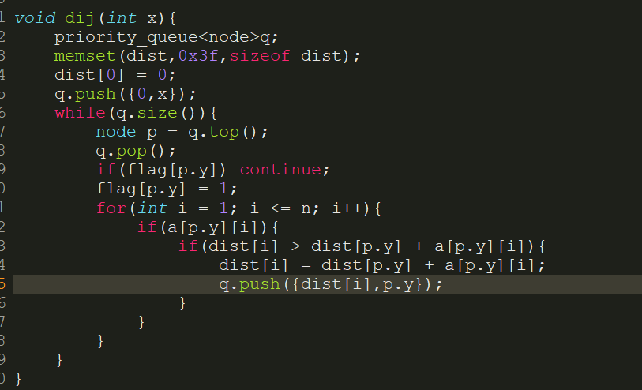
迪杰斯特拉的优化
利用点去更新边，只需要把没用到但是有关的点从小到大进行排序，最后把每个点有关的边都更新到点，再把新点存储到
总体复杂度：nlogn + mlogn

Slide 9
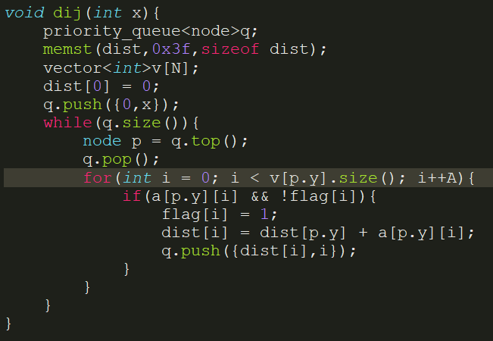
迪杰斯特拉的优化
邻接表
https://baike.baidu.com/item/%E9%82%BB%E6%8E%A5%E8%A1%A8/9796152
总体复杂度：nlogn + mlogn

Slide 10





优化存储：链式前向星
vector浪费了很多复杂度和空间复杂度，如何优化存储？https://blog.csdn.net/qq_40416052/article/details/81906286
①
③
⑤
1
2
4
6
②
④
to[++cnt] = b; //cnt这个条边下一个点是谁
last[cnt] = head[a]; //这条边和点a有关的上一条边是谁
head[a] = cnt; //点a此时的最后一条边是cnt
3
5

Slide 11
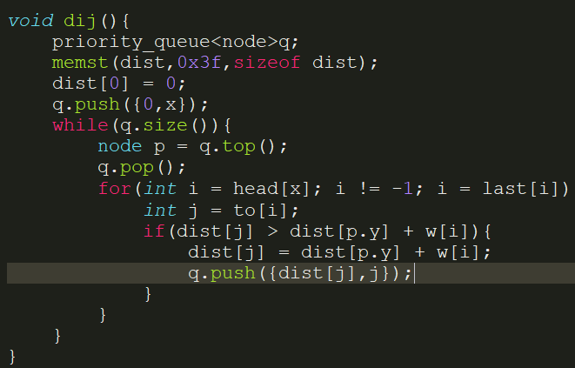

小标题xxxx
最多有n个点入到优先队列里面，复杂度最高也就是nlogn，因为把边全都过一遍所以复杂度是m，总体复杂度就是nlogn + m

Slide 12
例题1：xxxxxx
给定一个n个点，m条有向边的带非负权图，请你计算从s出发，到每个点的距离。数据保证你能从s出发到任意点。
输入样例：
4 6 1
1 2 2
2 3 2
2 4 1
1 3 5
3 4 3
1 4 4
输入格式：第一行为三个正整数n, m，s。第二行起m行，每行三个非负整数u_{i}, v_{i}, w_{i，}表示从u_{i}到v_{i}有一条权值为w_{i}的有向边。
输出格式：输出一行n个空格分隔的非负整数，表示s到每个点的距离。
输出样例：
0 2 4 3

Slide 13
变式1:如果存在负权环会发生什么呢？
给定一个n个点的有向图，请求出图中是否存在从顶点1出发能到达的负环。负环的定义是：—条边权之和为负数的回路。
-1
输入格式：输入的第一行是一个整数T，表示测试数据的组数。
第一行有两个整数，分别表示图的点数n和接下来给出边信息的条数m。
接下来m行，每行三个整数u, v , w。
若w≥0，则表示存在一条从u至v边权为w的边，还存在一条从v至u边权为w的边。
若w<0，则只表示存在一条从u至v边权为w的边。
-1
-1
输出格式：对于每组数据，输出一行一个字符串，若所求负环存在，则输出 YES，否则输出No 。

Slide 14
例题2：xxxxxx
给定一个n个点m条边的有向图，图中可能存在重边和自环，边权可能为负数。请你求出1号点到n号点的最短距离，如果无法从1号点走到n号点，则输出 impossible。数据保证不存在负权回路。
输入格式：第一行包含整数n和m。接下来m行每行包含三个整数x,y,z，表示存在一条从点x到点y的有向边，边长为z。
输出格式：输出一个整数，表示1号点到n号点的最短距离。如果路径不存在，则输出impossible。
数据范围：数据范围1≤n，m≤105，图中涉及边长绝对值均不超过10000。

Slide 15
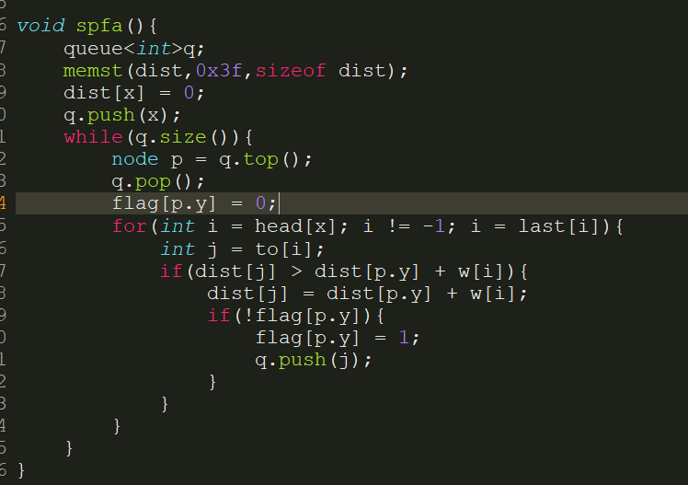

例题2：xxxxxx
给定一个n个点m条边的有向图，图中可能存在重边和自环，边权可能为负数。请你求出1号点到n号点的最短距离，如果无法从1号点走到n号点，则输出 impossible。数据保证不存在负权回路。

